Slide 1
Relato de experiência:
Agroecologia na construção de uma nova percepção de natureza no Ensino Médio
ISMERIM, Júlia de Camargo¹; FERNANDES, Hylio Laganá²

Slide 2
Objetivos
O principal objetivo do trabalho realizado foi analisar o uso de atividades práticas agroecológicas, como plantio e manejo de hortas, bem como conhecimentos que fundamentam a agroecologia, como ferramentas para auxiliar na construção de uma nova percepção de natureza, diferente da percepção inicial dos alunos.

Slide 3
Introdução
Alunos do 2º ano do Ensino Médio de uma escola da rede privada de Sorocaba-SP.
Aulas de Biologia - conteúdo programático: Ecologia.

Slide 4
Introdução
Categorias
Pergunta: O que é natureza?
A: Plantas
B: Florestas
C: Animais
D: Ecossistemas aquáticos

Slide 5
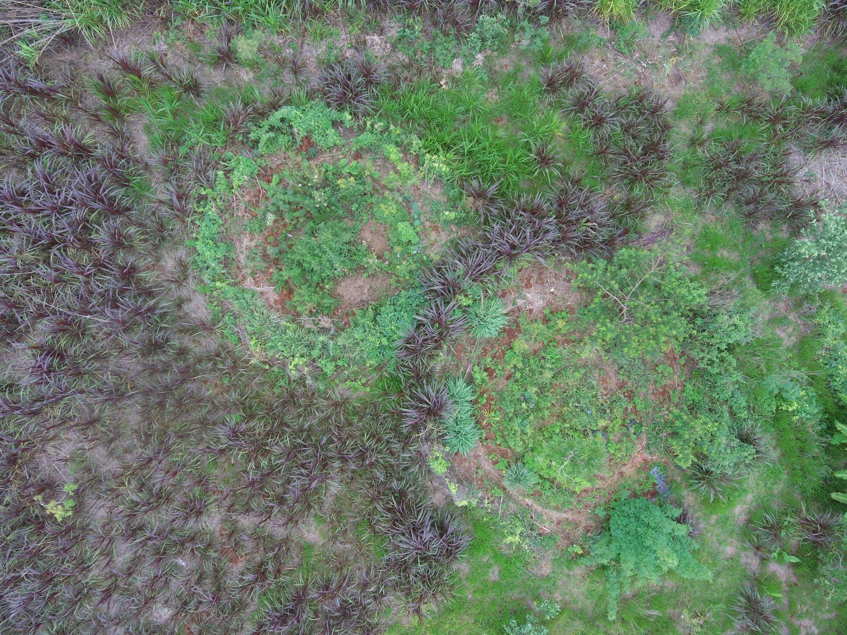
Desenvolvimento da experiência - visita pedagógica
Espaço de aprendizagem agroecológica (UFSCar-Sorocaba)
Atividades de plantio e manejo em hortas agroecológicas.
Fundamentos das atividades que estavam realizando (fundamentos da agroecologia - tradicionais e científicos).
Figura 1: Vista aérea das Hortas espirais no espaço agroecológico. 2023. Altitude 30m. Fonte: FERNANDES, H. L.

Slide 6
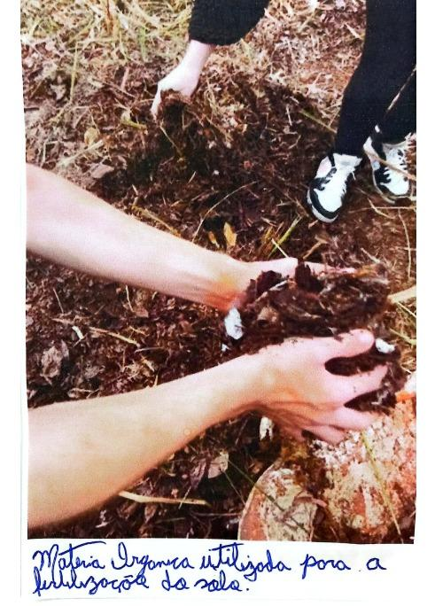
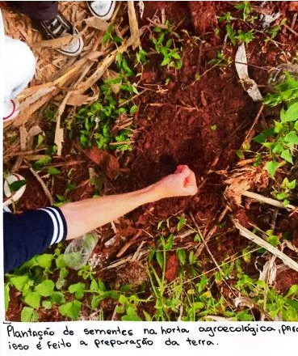
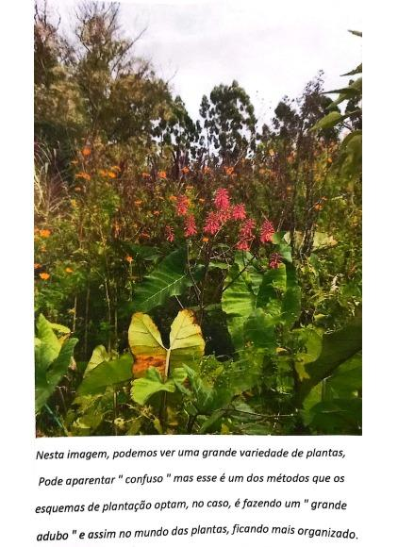
Desenvolvimento da experiência - visita pedagógica

Slide 7
Diálogos em sala de aula
Ecologia humana (Edward J. Kormondy, 2002)
Produção de ensaios reflexivos.

Slide 8
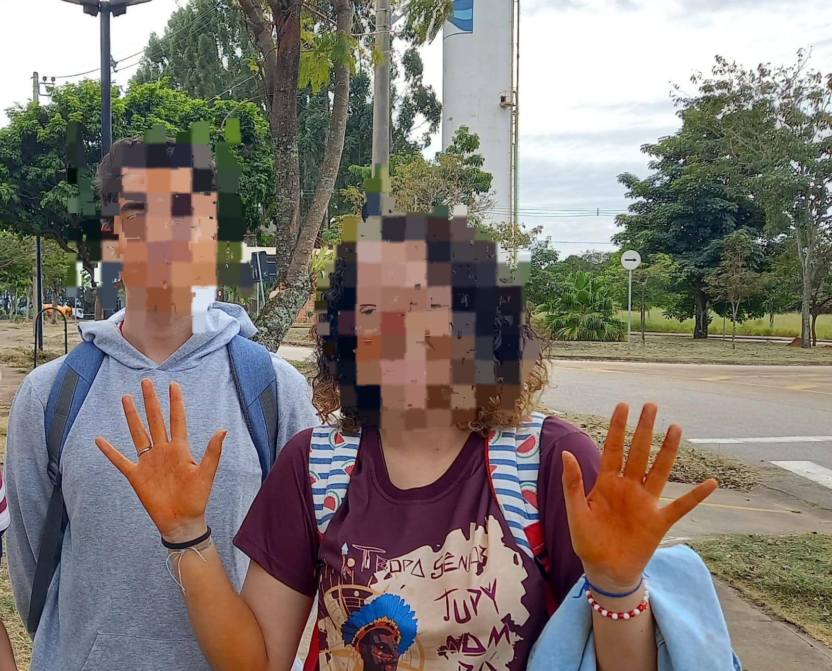
Diálogos em sala de aula
Resultados
Ecologia humana (Edward J. Kormondy, 2002)
Produção de ensaios reflexivos.
Estudante com as mãos tingidas de Urucum (Bixa orellana). 2023. Fonte: estudante 2.

Slide 9
Conclusão
Por meio das experiências relatadas, foi possível observar que a agroecologia pode também ser uma ferramenta nos processos educativos, auxiliando na superação de determinadas limitações nas percepções de natureza dos estudantes.

Slide 10
Obrigada!

